Slide 1
LocalizeFriends
Aplikacja mobilna do lokalizacji znajomych
Bartłomiej Błazik, Ola Sieradzka, Jakub Młokosiewicz
Instytut Informatyki, Wydział Informatyki i Zarządzania

Slide 2
LocalizeFriends aplikacja mobilna do lokalizacji znajomych
Funkcje :
Tworzenie wydarzeń – zaznaczenie miejsca spotkania na mapie, dodanie znajomych i opisu do wydarzenia
Obserwacja lokalizacji znajomego, który podąża na nasze wydarzenie
Powiadomienia o lokalizacji znajomych, którzy znajdują się w promieniu 1 km
Notes:
Odpowiedź na pytanie PO CO :
Użytkownik chce spotkać się ze znajomym w wyznaczonym miejscu lub spotkać się ze znajomym znajdującym w pobliżu.
Zachodzi potrzeba wyszukania znajomych w pobliżu oraz poinformowania znajomego wydarzeniu.
Aby tego dokonać, dzwoni lub wysyła wiadomości do różnych osób „na oślep” – nie wie nic o ich położeniu.
Kiedy znajdzie osobę, która zgodzi się na spotkanie stara się wytłumaczyć mu miejsce spotkania.
W tym punkcie może wyniknąć wiele niedomówień, co spowoduje spóźnienia i niepotrzebne błądzenie w celu znalezienia siebie nawzajem.
Znajomi nie wiedzą nic o swoim faktycznym położeniu.
Aby zapobiec wszelakim problemu użytkownik może skorzystać z naszej aplikacji (logowanie przez Facebooka).

Slide 3
Narzędzia
Frontend : Android
Backend : Python (Django)
Inne:
  Google Maps API
  Facebook API
  SQLite
  integracja z XMLami,
  XSLT – transformacja struktur wymienianych danych

Slide 4
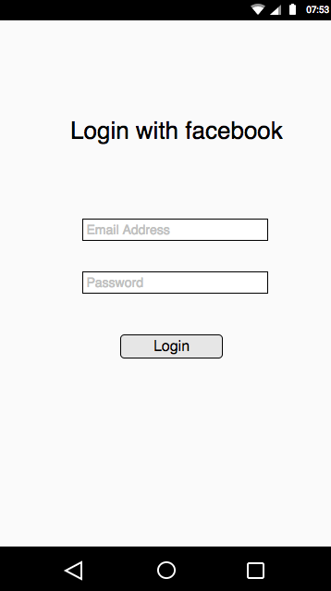
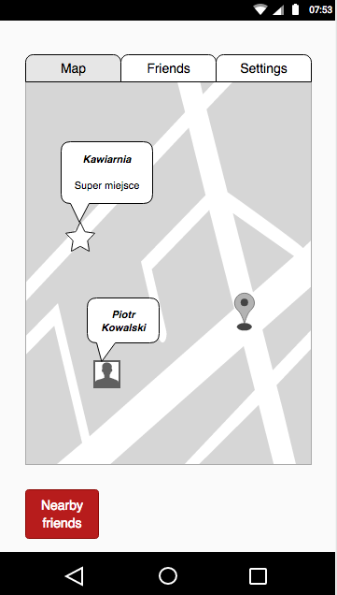
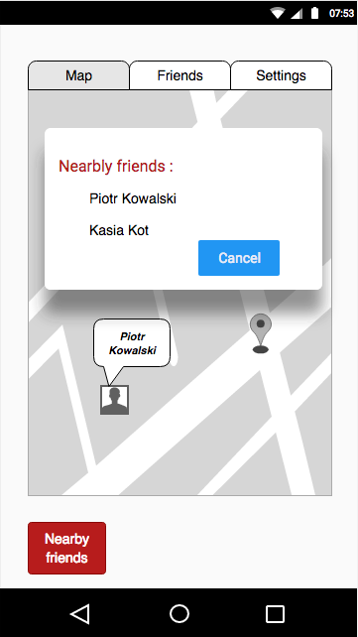
MOCKI – logowanie, widok mapy, znajomi o bliskiej lokalizacji
Notes:
Na głównym widoku aplikacji znajduje się mapa. Użytkownik na mapie zaznacza punkt, tworzy wydarzenie i zaznacza znajomego/znajomych których zaprasza na dane wydarzenie.
Na komórce osoby zapraszanej wyświetla się powiadomienie o wydarzeniu. Może je przyjąć ( pokazuje mu się trasa na dane wydarzenie) , albo może je odmówić.
Wybrane opcje pokazują się także osobie zapraszającej oraz innym uczestnikom wydarzenia.
Można skorzystać z proponowanych przez autorów aplikacji punktów spotkań ( posiadają krótki opis) lub samemu wybrać miejsce.

Slide 5
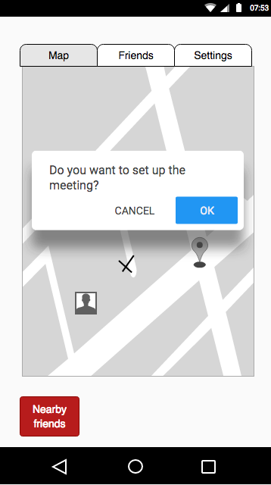
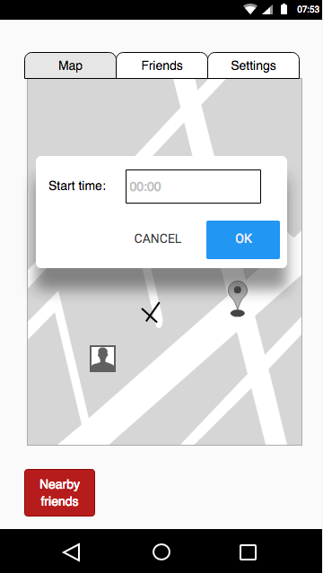
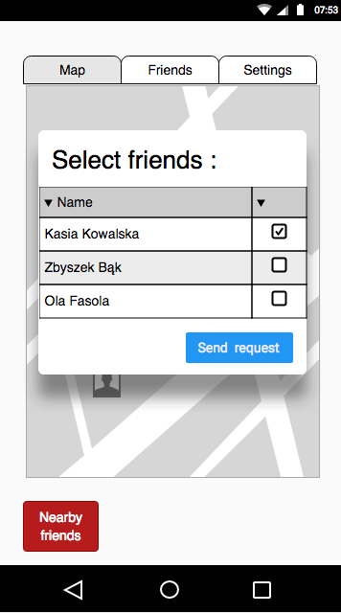
MOCKI – tworzenie wydarzenia

Slide 6
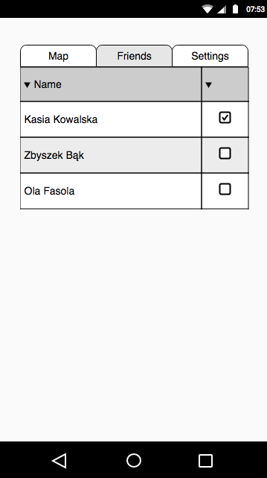
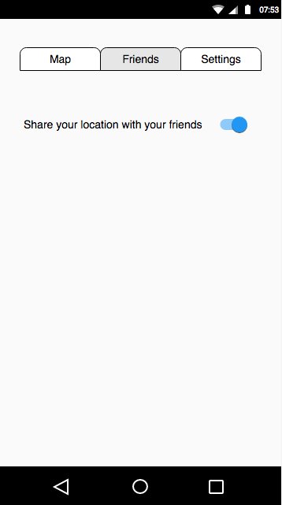
MOCKI – lista znajomych, opcje

Slide 7
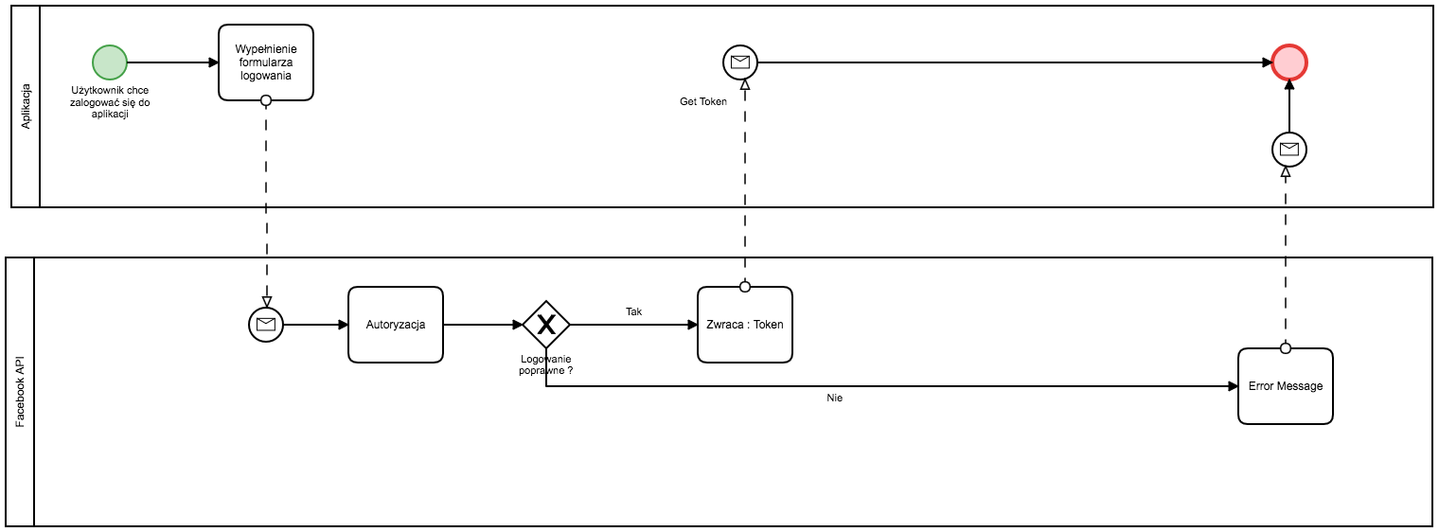
Identyfikacja podstawowych procesów
Logowanie do aplikacji
Notes:
Backend pobiera XMLe z proponowanymi przez twórców apki miejscami do spotkania we Wrocławiu. W XMLach zawierane są informacje : współrzędne miejsca, nazwa miejsca, krótki komentarz. Backend wysyła dane na aplikacje mobilną.

Slide 8
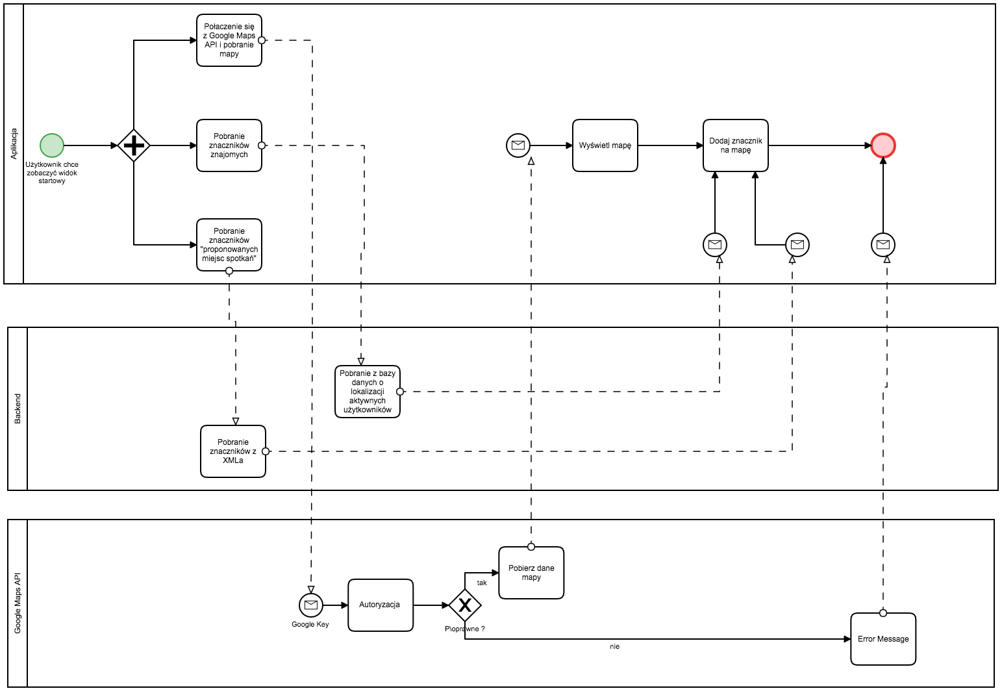
Identyfikacja podstawowych procesów
Wyświetlenie widoku startowego po zalogowaniu i wyświetlenie znaczników
Notes:
Backend pobiera XMLe z proponowanymi przez twórców apki miejscami do spotkania we Wrocławiu. W XMLach zawierane są informacje : współrzędne miejsca, nazwa miejsca, krótki komentarz. Backend wysyła dane na aplikacje mobilną.

Slide 9
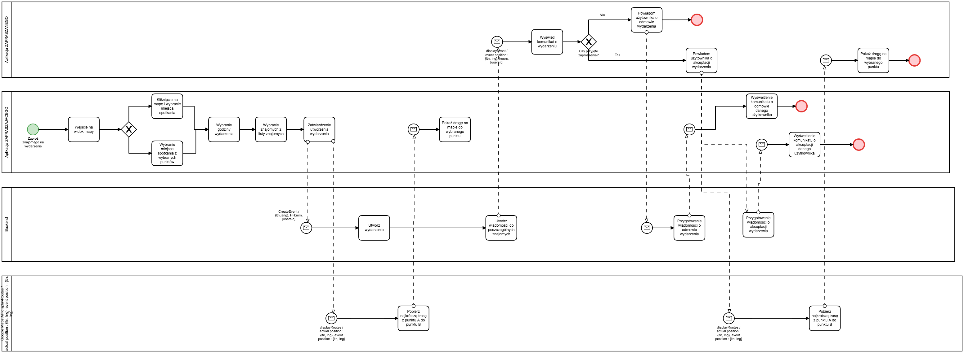
Identyfikacja podstawowych procesów
Tworzenie wydarzenia
Notes:
Backend pobiera XMLe z proponowanymi przez twórców apki miejscami do spotkania we Wrocławiu. W XMLach zawierane są informacje : współrzędne miejsca, nazwa miejsca, krótki komentarz. Backend wysyła dane na aplikacje mobilną.

Slide 10
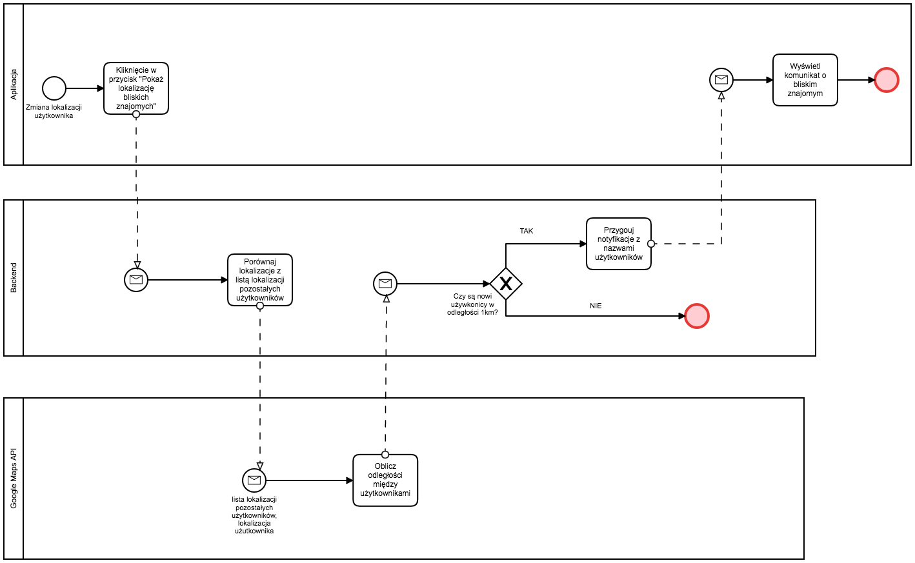
Identyfikacja podstawowych procesów
Pobieranie lokalizacji znajomych którzy znajdują się w promieniu 1km
Notes:
Backend pobiera XMLe z proponowanymi przez twórców apki miejscami do spotkania we Wrocławiu. W XMLach zawierane są informacje : współrzędne miejsca, nazwa miejsca, krótki komentarz. Backend wysyła dane na aplikacje mobilną.

